Slide 1
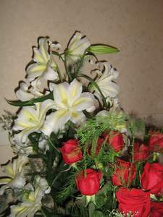
У нас праздник! «Женщина. Весна. Любовь».

Slide 2
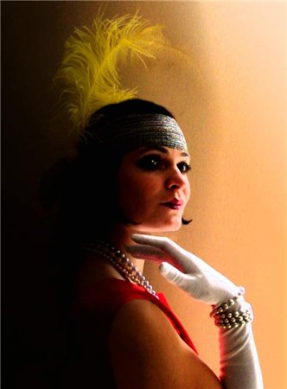
Без женщин…
Сегодня мы поздравляем с Международным женским днем всех девочек. 8 Марта – самый удивительный, самый нежный праздник весны. Сегодня мы наши улыбки, песни, стихи посвящаем вам, дорогие девочки.
Из оперетты И.Кальмана «Сильва».

Slide 3
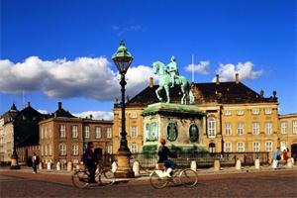
Рождение праздника
Первый Международный женский день 8 Марта был утвержден в Копенгагене (Дания) в 1910 году на 2-й Международной конференции женщин-социалисток по предложению немецкой делегации.
День 8 Марта стал считаться днем Международной солидарности трудящихся женщин в борьбе за свои права.

Slide 4
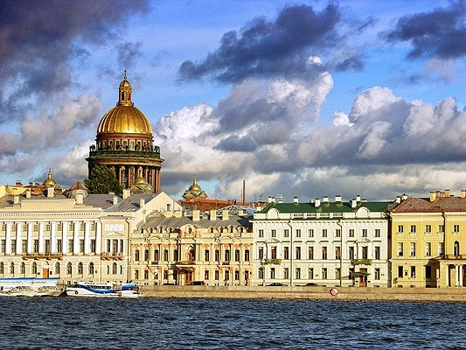
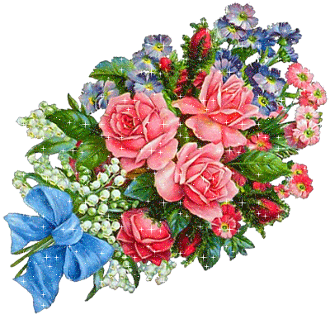
8 марта в России
В России Международный женский день впервые праздновался в 1913 году в Петербурге. Его организаторы призывали добиваться экономического и политического равноправия женщин. Одно из самых мощных выступлений женщин прошло в Петрограде 7 марта 1917 года.

Slide 5
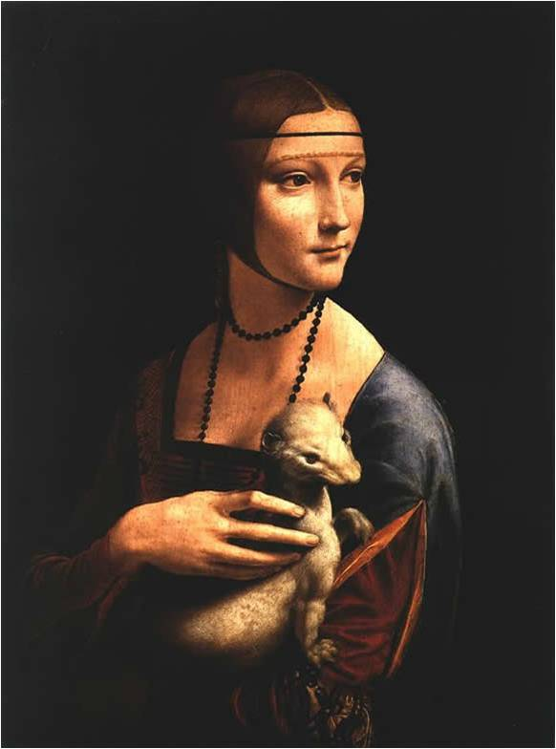
Всеобщее признание
В 1976 году Международный женский день был официально признан ООН.
Сегодня 8 Марта – это праздник весны и любви, дань уважения женщине!

Slide 6
Весна идет…
Журчат ручьи, слепят лучи
И тает лед, и сердце тает.
И даже пень в весенний день
Березкой снова стать мечтает.
Веселый шмель гудит весеннюю тревогу.
Кричат задорные веселые скворцы.
Кричат скворцы во все концы:
«Весна вдет! Весне дорогу!»

Slide 7
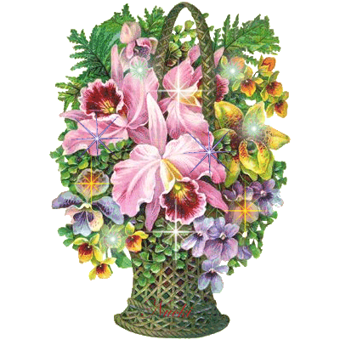
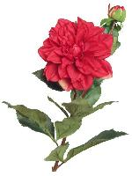
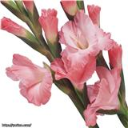
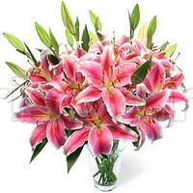
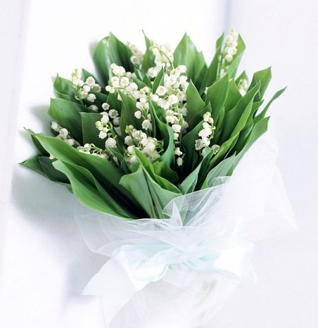
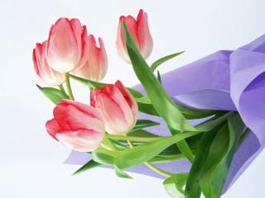
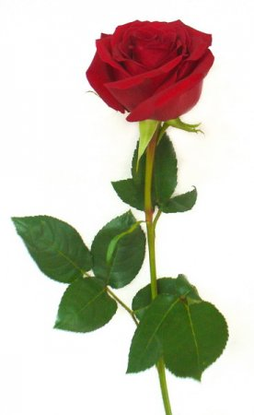
Дарите девочкам цветы!
Аня
Ольга
Альбина
Полина
Пусть будет вам любовь весенним небом, Живой водой, насущным хлебом, Призывной песней, весенним ветром, Всем самым лучшим, самым светлым.
Настя М.
Настя Ш.

Slide 8
Знатоки швейного дела
Носик стальной,
Хвостик льняной,
Сквозь полотно проходит,
Конец себе находит.
(Иголка с ниткой)

Slide 9
Знатоки швейного дела
По реке взад, вперед
Ходит, бродит пароход.
Остановишь — горе!
Продырявит море!
(Утюг)

Slide 10
Знатоки швейного дела
Какую строчку не может прочитать ни один ученый?
(Швейную)

Slide 11
Знатоки швейного дела
Пляшу по горнице с работой моею,
Чем больше верчусь, тем больше толстею.
(Веретено)

Slide 12
Знатоки швейного дела
Сижу верхом, не знаю, на ком,
Знакомого встречу — соскочу, привечу.
(Шапка)

Slide 13
Знатоки швейного дела
Надену — ободом сведет,
Сойму — змеей упадет,
Тепло не дает,
А без него холодно.
(Пояс)

Slide 14
Знатоки швейного дела
Упрятались голышки во лохматые мешки:
Четверо вместе, одна на шесте.
(Рукавички)

Slide 15
Знатоки швейного дела
Скорчится с кошку,
Растянется — с дорожку.
(Веревка)

Slide 16
Знатоки швейного дела
Без рук, без ног, под лавку скок.
(Клубок)

Slide 17
Знатоки швейного дела
Два конца, два кольца,
Посредине гвоздик.
(Ножницы)

Slide 18
Экспресс – опрос
Какие характерные качества девушки-современницы вы хотели бы отметить?
Кому она хочет подражать?
Что читает? Какие темы из обсуждаемых по телевидению ее волнуют более всего?
О чем она мечтает?
Есть ли у нее понятие об идеалах?
Как она проводит свободное время?
Так кто же она: «сосуд, в котором пустота, или огонь, мерцающий в сосуде»?

Slide 19
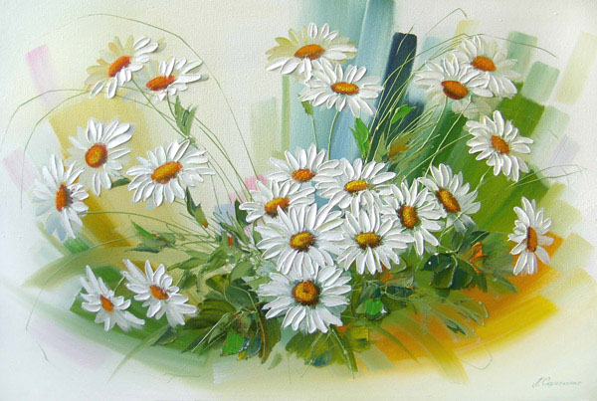
Угадай цветок
Стоит в поле кудряшка– Белая рубашка, Сердечко золотое. Что это такое?
(Ромашка.)

Slide 20
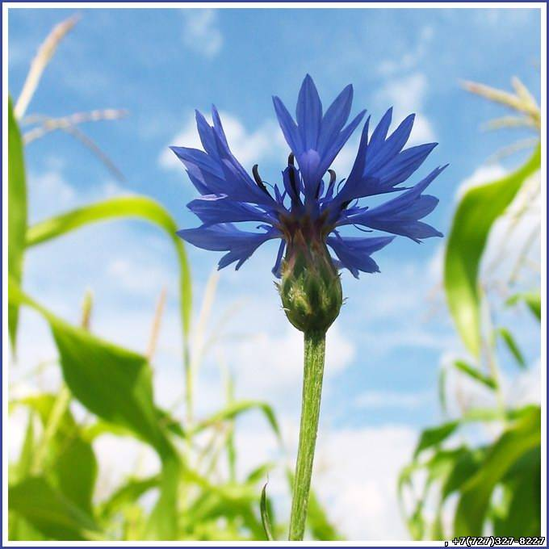
Угадай цветок
Колосится в поле рожь. Там, во ржи, цветок найдешь. Ярко-синий и пушистый, Только жаль, что не душистый.
(Василек.)

Slide 21
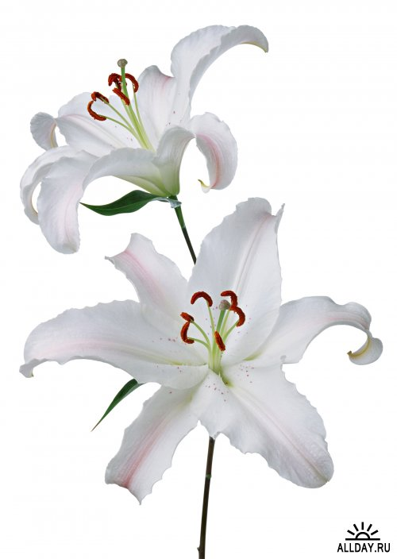
Угадай цветок
На садовой на дорожке Белый колокол на ножке. Аромат всех пьянит, Пчел и бабочек манит.
(Лилия.)

Slide 22
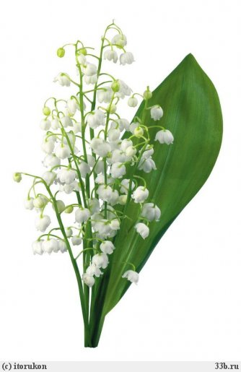
Угадай цветок
На зеленом шнурочке Белые звоночки.
(Ландыш.)

Slide 23
Прекрасный месяц
Месяц март – месяц радостный, ясный.
Господа! Наши дамы прекрасны!
Оли, Ани, Катюши, Дианы –
Незабудки, фиалки, тюльпаны.
Кто нарядом красив, кто собою –
Большинство же красивы душою.
В каждой девочке солнца кусочек.
Всех весною мы любим вас очень!

Slide 24
Попробуй выразить словами
Что больше всего мы ценим в женщине? Что делает ее Женщиной? Красота? Обаяние? Ум? Деловые качества?

Slide 25
Составь слова из имеющихся букв
Н
Е
Е
С
Ж
Н
Н
Н
О
Ж
С
Т
Т
Ь
Ь
О
Д
А
О
Б
Б
О
Р
Т
О
О
Т
Р
А
Д
Л
Б
Ю
Ю
Б
Ь
О
В
В
О
Ь
Л

Slide 26
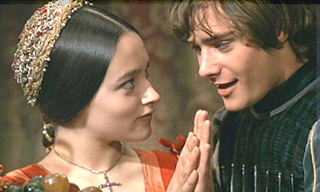
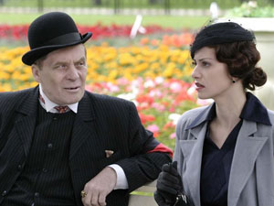
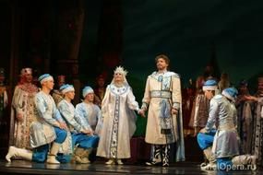
Найди литературную пару
«Мастер и Маргарита»
Пушкин
«Руслан и Людмила»
Шекспир
«Ромео и Джульетта»
Булгаков

Slide 27
У нас праздник! «Женщина. Весна. Любовь».

